Slide 1
IOT 프로그래밍
Multi Processing을 이용한
센서 제어 프로그램
오승은 201758074
Notes:
http://company.lottemart.com/bc/service/htmlView.do?menuCd=BM0307

Slide 2
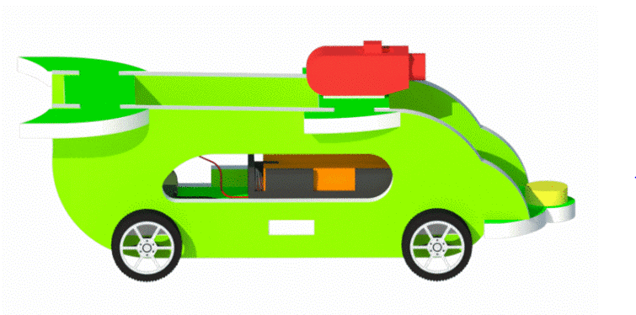
시나리오
차 속도에 따른 신호등 프로그램
20
20
● 신호등의 주황색은 파란색으로 대체함
● 거리 센서는 다가오는 차의 거리를 측정 -> 현재 차가 신호등을 지나가면 다음 오는 차의 거리에 의해 신호가 바뀜
● 신호등의 거리 센서는 차 하나만 지나간다고 가정하고 측정
● 거리가 20cm보다 멀리 있으면 빨강 불, 20cm이면 파란 불, 20cm보다 가까우면 초록 불
● 1번째 신호등에 측정되는 차의 속도가 3cm/s이상이면 경고 버저를 울림
● 1번째 신호등에 측정되는 차의 20초 동안의 평균 속도를 계산 -> 2번째 신호등에서의 차의 거리와 앞에서 구한 차의 평균 속도를 사용하여 2번째 신호등이 초록불이 켜져야 되는 시간을 예측하여 계산 (초록불이 켜져야 되는 시간 = 현재 시간 + (현재 차의 거리 – 20) / 평균 속도)

Slide 3
시스템 구성 > 클라이언트1
시스템 구성도 (서버 <-> 클라이언트1)
Server - 부모
차 속도에 따른 신호등 프로그램
20초 평균 속도 구하기
거리 별 명령어 확인
클라이언트에 명령어 지시
클라이언트 1 접속
차의 거리를 서버(자식)에 전달
서버(자식)이 서버(부모)에게 거리 전달
거리에 따른 명령어를 서버(자식)에게 전달
서버(자식)은 자신에게 연결된 클라이언트에게 명령어 전달
클라이언트는 받은 명령어 수행
Client - 부모
센서를 통해 거리 값 받기
발신 전용
Server – 자식1
Client - 자식
클라이언트 1 송수신 전용
서버로 온 명령어 수행
수신 전용

Slide 4
시스템 구성 > 클라이언트2
시스템 구성도 (서버 <-> 클라이언트2)
Server - 부모
차 속도에 따른 신호등 프로그램
20초 평균 속도 구하기
거리별 명령어 확인
클라이언트에 명령어 지시
클라이언트 2 접속
서버(자식)으로부터 클라이언트 1의 20초간 평균 속도를 수신
차의 거리 확인
평균속도에 따른 시간을 계산하여 그 시간이 지난 후에 초록불을 킴
평균속도에 따른 거리 20을 지나가는 시간이 지난 후에 빨강불을 킴
Client - 부모
센서를 통해 거리값 받기
발신 전용
Server – 자식2
Client - 자식
클라이언트 2 송수신 전용
평균 속도를 통해 초록불과 빨강불이 켜질 시간 확인 후 수행
수신 전용

Slide 5
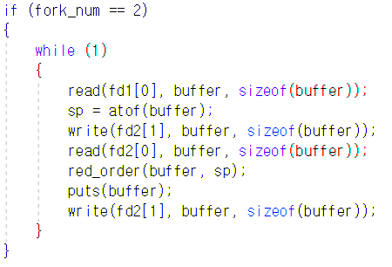
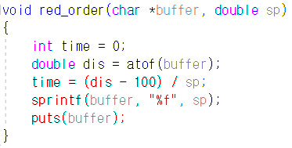
코드 설명 > server-부모
#1
Server - 부모
void red_order(char *buffer, double sp) 함수
● 20초간의 평균 속도를 구함

Slide 6
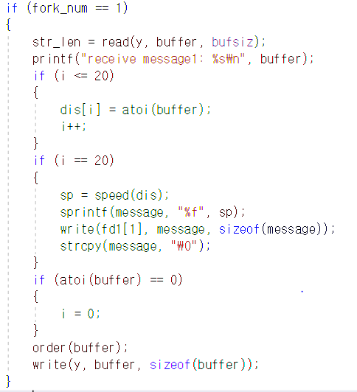
코드 설명 > server-자식1(클라이언트1)
#1
Server – 자식1 (클라이언트1)
20초가 지나지 않았을 때 (빨강 박스)
● 거리 값을 배열에 저장함
● 거리에 대한 명령을 클라이언트1에게 전달
20초가 지났을 때 (파랑 박스)
● 서버(부모)에게 20초 동안의 거리 값을 전달
● 거리에 대한 명령을 클라이언트1에게 전달

Slide 7
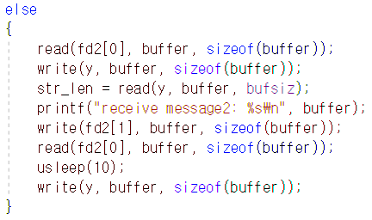
코드 설명 > server-자식2(클라이언트2)
#1
Server – 자식2 (클라이언트2)
20초가 지났을 때
● 서버(부모)가 계산한 평균 속도를 클라이언트2에게 전달

Slide 8
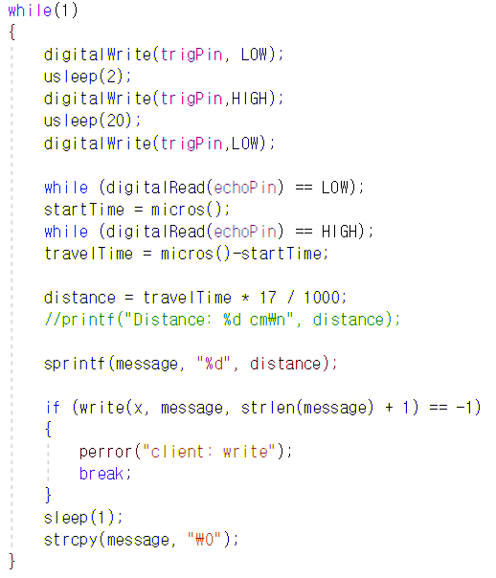
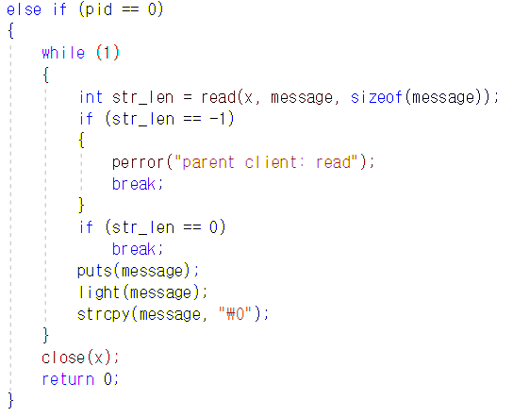
코드 설명 > client1-부모 & 자식
#1
Client1 - 부모
Client1 - 자식
● 센서를 통해 거리를 측정한다
● 거리를 서버(자식)에게 전송한다
● 서버(자식)으로부터 온 명령어를 수신한다
● light() 함수를 통해 명령어를 실행한다

Slide 9
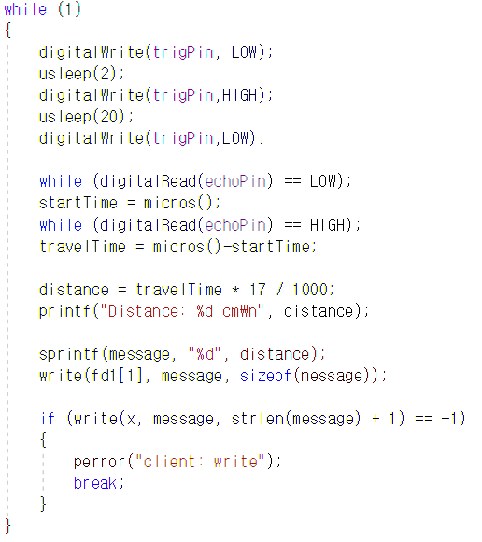
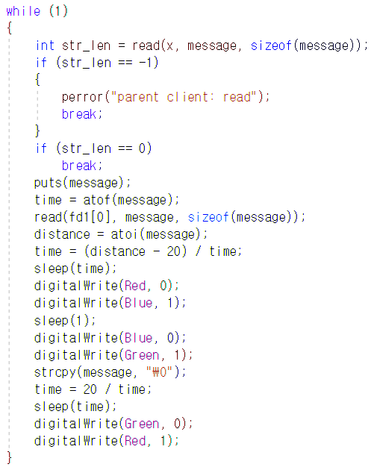
코드 설명 > client2-부모 & 자식
#1
Client2 - 부모
Client2 - 자식
● 서버(자식)으로부터 온 속도와 클라이언트(부모)로부터 온 거리를 통해 초록불과 빨강불의 시간을 계산한다
● 시간에 맞춰 신호등을 수행한다
● 센서를 통해 거리를 측정한다
● 거리를 클라이언트(자식)에게 전달한다

